Slide 1


毕 业 答 辩
答辩学生：王元天 指导老师：刘学爽
题目：实验室管理平台的设计

Slide 2
课题背景简介
课题需求分析
详细设计及实现
总 结 致 谢

Slide 3
01
课题背景简介

Slide 4

课题背景简介
课题背景
随着当下，计算机科学和信息化的高速发展。各高等院校的实验室，传统的线下人工纸质管理已是显得有些落伍，且极其繁琐。而线上的信息化、便捷式操作管理在这个时代，就显得尤为重要。
对于高等院校实验室管理工作来说，就需要迫切设计并实现一套能够初步实现网络化办公、符合数字化校园环境的现代综合性的实验室管理平台。以便于从根本上提升整个高等院校实验室管理工作的效率。

Slide 5
课题背景简介
BootStrap框架
使用便捷，内容组件丰富，非常适合页面渲染的快速设计与实现，是目前世界上使用最多的前端框架之一。
Thymeleaf模块引擎
为基于MVC的Web应用的视图层提供页面渲染。主要实现了自然模板的概念，逐步取代JSP。是目前HTML5+java+web开发首选。
01
02
Druid连接池
JDBC组件库，内涵强大监控功能，具有强大的性能，稳定性，扩展性，监控能力以及安全性。目前最好的数据库连接池之一。
SpringBoot框架
简化Spring应用的初始搭建以及开发过程，开箱即用，快速启动，提供嵌入式Tomcat，没有其他冗余代码。
06
技术
背景
03
ApsaraDB
稳定可靠、可弹性伸缩的在线数据库服务产品总称，可运维90%以上主流数据库，可提供6倍以上的性能，拥有全套应急解决方案。
三层架构开发模式
包含表示层，业务逻辑层，数据访问层。其中表示层使用SpringMVC框架，数据访问层使用MyBatis框架。
05
04

Slide 6

课题背景简介
部署环境背景
服务器及系统采用：阿里云服务器ECS和CentOS系统。其中ECS是一种弹性可伸缩的计算服务，可降低IT成本，提升运维效率。CentOS在Linux系统中较为简约，有很好的人性化界面，稳定，有着强大的英文文档，和开发社区的支持，是一个非常成熟的Linux发行版。
处理语言采用：Java语言。Java拥有世界上数量最多的程序员，拥有大量的第三方类库，拥有强大的IDE，拥有很多重量级应用框架，语法特性较少，性能已足够高。
数据库采用：ApsaraDB数据库产品服务下的RDS MySQL版。云数据库RDS是一种稳定可靠、可弹性伸缩的在线数据库服务，它基于阿里云分布式文件系统和SSD盘高性能存储，支持MySQL、SQL Server等开源关系型数据库，并且提供了容灾，备份，恢复，监控，迁移等全套解决方案。其中MySQL关系型数据库是全球最受欢迎的开源数据库之一。

Slide 7
02
课题需求分析

Slide 8
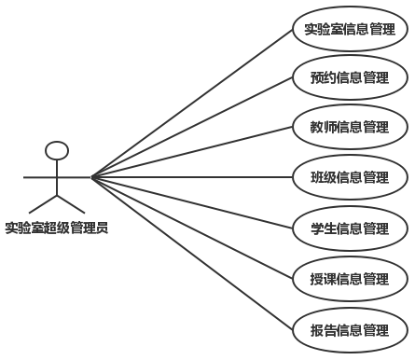
课题需求分析
管理员用例图
管理员主要负责实验室日常预约业务处理，具备实验室开放、授权等相关业务处理权限，具有对教师、学生信息的管理，能够进行对课程安排，以及查看所有报告和其他相关业务等的操作权限。

Slide 9
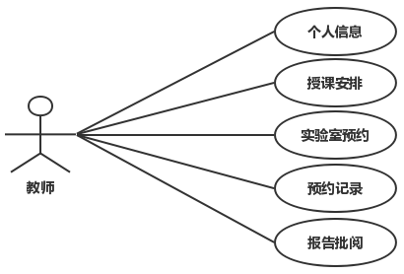
课题需求分析
教师用例图
教师主要负责实验室预约，完成日常报告批阅等相关业务处理，同时可以对个人信息做相应的操作，查看自己的课程安排，查看所有自己预约的实验室状态（已预约 / 预约中 / 预约失败）。

Slide 10
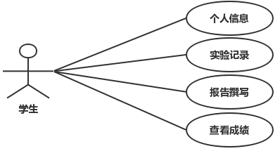
课题需求分析
学生用例图
学生主要具有完成报告撰写相关业务处理，同时可以对个人信息做相应的操作，查看所有由教师安排的（已预约）实验记录，查看报告完成状态（报告已完成待批阅 / 已批阅 / 报告暂未完成）。

Slide 11
03
详细设计及实现

Slide 12
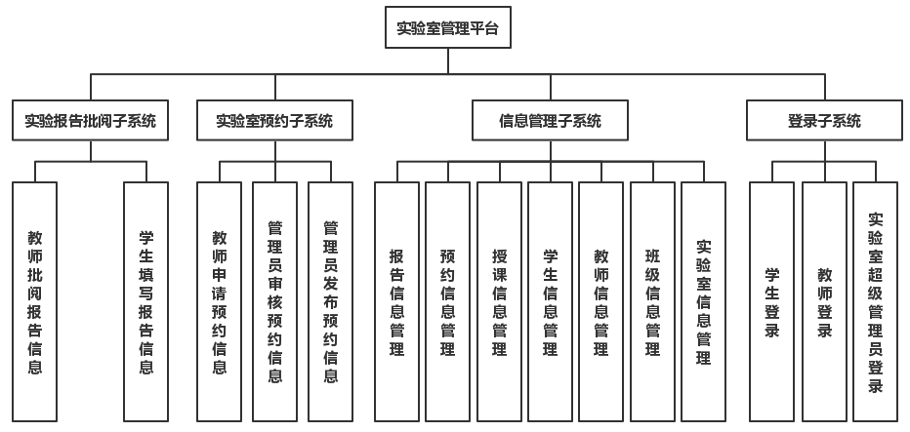
详细设计及实现
对用户用例需求进行分析后，将本系统分为四大子系统，分别是登录子系统，信息管理子系统，实验室预约子系统，实验报告批阅子系统。其中每个子系统具有各自的功能模块。

Slide 13
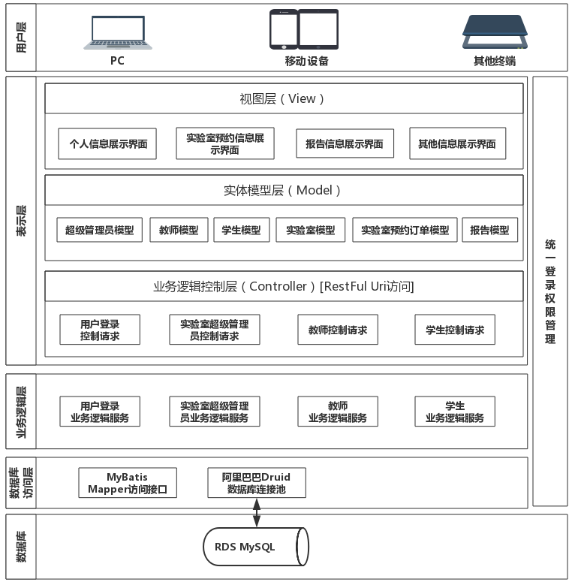
详细设计及实现
本系统应用软件是一个基于B / S模式下进行开发设计并加以实现的。系统应用软件借助于三层架构的开发模式实现分层技术。整个系统分为数据库访问层、业务逻辑层以及表示层。这三层互相协作、彼此融合，共同构成整个应用系统程序。另一方面，数据库访问层、业务逻辑层以及表示层均是相互独立的，都有自己独立的实现程序，为以后系统应用高可扩展，高可维护做好充足的准备。

Slide 14
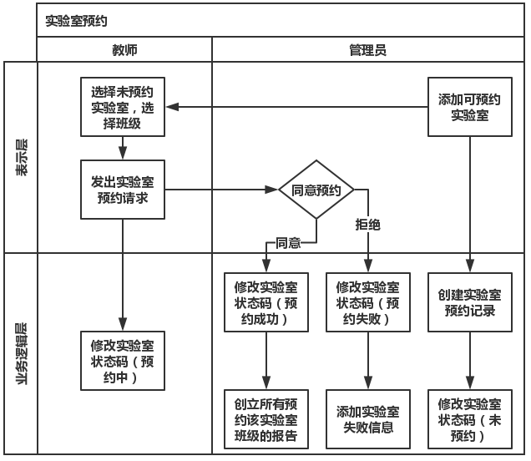
详细设计及实现
实验室预约的过程中。在管理员预约信息管理页，点击新增预约记录，就创建了一条可预约的实验室记录，在教师实验室预约页，就可以查看到这些未预约的实验室，并选择实验室预约，选择实验室后，需要选择授课班级，在页面点击确认后，会向管理员发出一条预约中的实验室记录，由管理员确认是否同意预约。若管理员点击同意预约，则将该条记录状态转变会预约成功，并为预约该实验室的班级中所有同学创建实验报告记录。若管理员点击拒绝预约，则将该条记录状态转变为预约失败，并添加失败缘由。

Slide 15
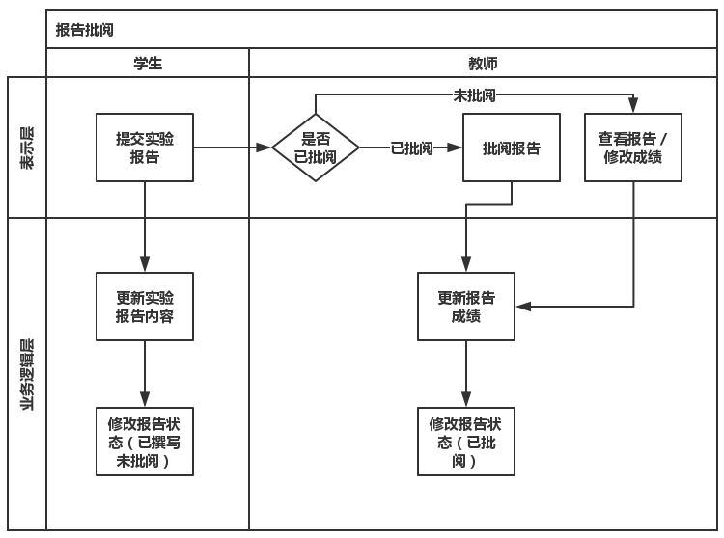
详细设计及实现
报告批阅的过程中。学生完成实验后，在学生报告撰写页，自行主动填写实验报告内容，在提交实验报告之后，实验报告就会被标记为，已撰写未批阅。在此期间，学生也可以进行实验报告内容的修改。在教师报告批阅页，可以查看到所有的学生实验报告状态，若实验报告状态为未批阅，则教师可以批阅，并给予课堂成绩和报告成绩。若为已批阅，可以查看成绩，或是修改成绩。

Slide 16
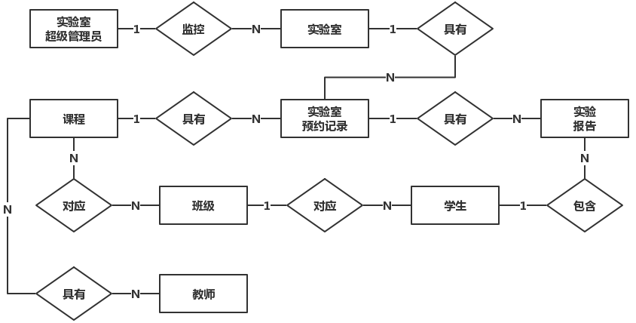
详细设计及实现
实验室管理平台中主要涉及了8个实体，各个实体之间关系较为复杂，尤其是在实验室预约记录与实验室、课程以及实验报告之间的关系。

Slide 17
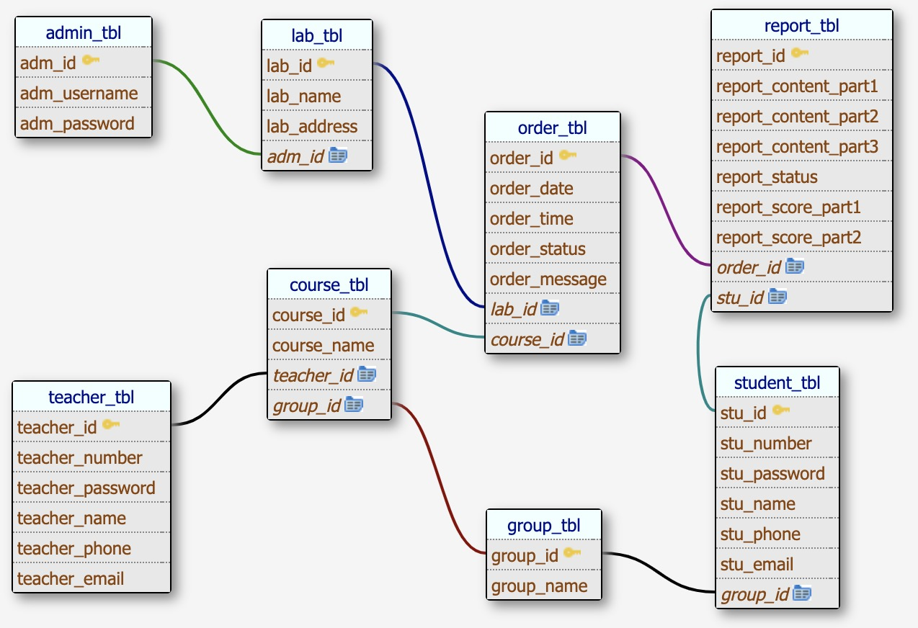
详细设计及实现
实验室管理平台数据库逻辑结构主要包括管理员表，教师表，学生表，班级表，课程表，实验室表，预约表和报告表等二维表之间的关联关系。从数据库逻辑结构图上同时可以看到各个实体的属性。

Slide 18

详细设计及实现
项目实现
见项目演示
访问浏览器
www.hnie.top/lims

Slide 19
04
总 结 致 谢

Slide 20
总 结 致 谢
总 结
通过最开始的调查分析、业务需求分析、系统可行性分析、概要设计、详细设计和系统测试等各个环节探讨和分析，最终实现了实验室管理平台这个课题项目。在需求分析阶段明确了系统的用例关系、系统所要实现的业务流程并完成项目的可行性分析。在概要设计和详细设计阶段，明确了系统在技术上使用MVC设计模式和三层架构开发模式，进一步的细化功能模块以及完成数据库的设计。通过BootStrap框架以及Html和Thymeleaf模板引擎完成表示层的界面渲染，最终完成了实验室管理平台这一项目。本次开发的项目最主要完成了系统登录子系统，实验室预约子系统以及实验报告批阅子系统等。
通过此次系统的开发和研究，本文认为在日益发展的互联网的趋势下，在“互联”这个大时代的带领下，信息化技术将会慢慢将越来越多的实体化行为转换为数字化行为，使得社会的变得越来越具有先进性，科技感。

Slide 21
总 结 致 谢
致 谢
一转眼的时间，在湖南工程学院的四年的时光悄然离去，自己也到了毕业的时候，四年的时间自己在学校不仅学到了很多专业性的知识，而且学到了很多生活中、工作中处理问题的方法。在这里给四年含辛茹苦的老师和亲爱的同学们表示最真诚的感谢。
在答辩的最后，我要特别感谢我的导师，刘学爽老师。我在论文的构思、调研、撰写与完善过程中遇到了很多的困难和障碍，刘学爽老师对我进行了无私的指导和帮助，并且不厌其烦地帮助我对论文进行改进与完善，在刘学爽老师的帮助下这些困难和障碍才得以逐一解决。
然后感谢所有在我做设计和撰写论文过程中提出宝贵建议，并热情帮助我查找程序缺陷漏洞和订正排版的同学们。
还要感谢湖南工程学院对我的培养之恩,为我提供了良好的学习环境和学习机会。让我在学到很多专业知识的同时,又增长了见识,学会很多做人的道理。这些都将成为我人生的宝贵财富。
最后,本文及本人还存在很多不足之处，还望各位老师批评指正，谢谢。

Slide 22
恳请老师批评指正
答辩学生：王元天 指导老师：刘学爽
题目：实验室管理平台的设计

